Slide 1
105學年度(106年)
觀光學院
暑期實習行前說明會

Slide 2
實習前應該先…
瞭解
實習單位
強化
專業知識
熟悉相關
產業脈動

Slide 3
暑假參加校外實習者

Slide 4
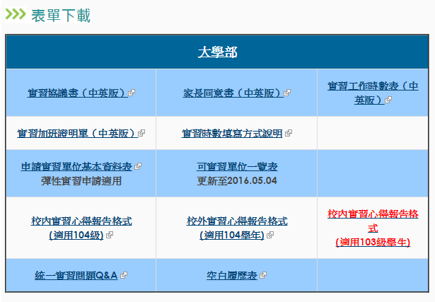
實習前應繳交…
統一實習於106/06/13(一)前繳交家長實習同意書，內容須填寫完整，若有特殊狀況請先告知。【需先申請實習發函，呈報學校】
家長同意書下載處
請至各系網頁
上下載所有表格

Slide 5
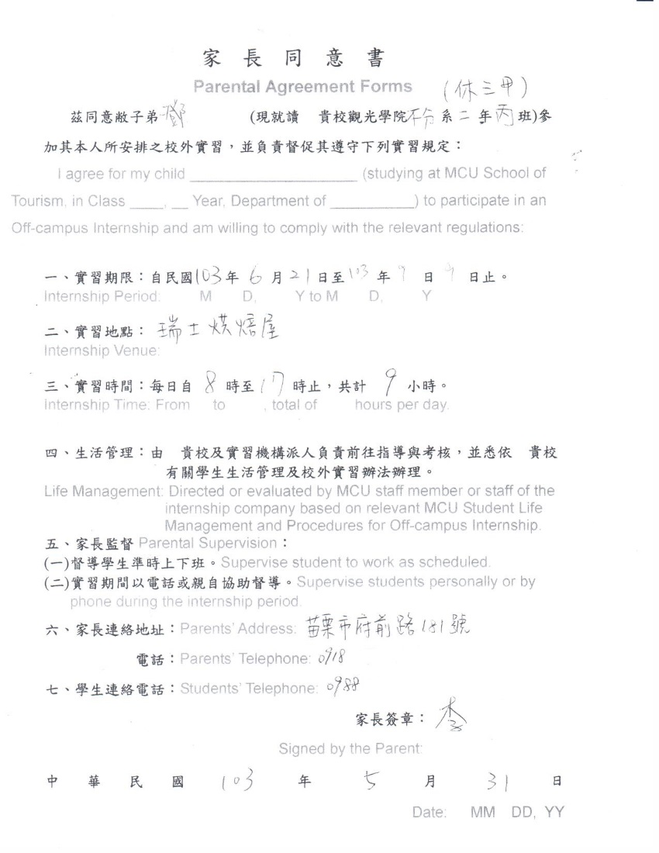
家長同意書

Slide 6
實習中應記得…
報到時，請單位主管於實習協議書上蓋章(公司章)加主管簽名，並陸續填報相關資料，開學後一併繳交正本。
實習協議書下載處
請至各系網頁
上下載所有表格

Slide 7
實習協議書
填寫全名
公司章
主管章
填寫全名

Slide 8
實習中應注意…
遵循實習單位工作要求
學習職場工作態度與人際溝通
時數表單位主管簽名+蓋單位章
暑期時間106/06/24-106/09/17【校外實習工作證明書】
開學之後的時數請填寫【校外實習時數表】
撰寫實習報告
請注意自身安全、交通安全、工作安全

Slide 9
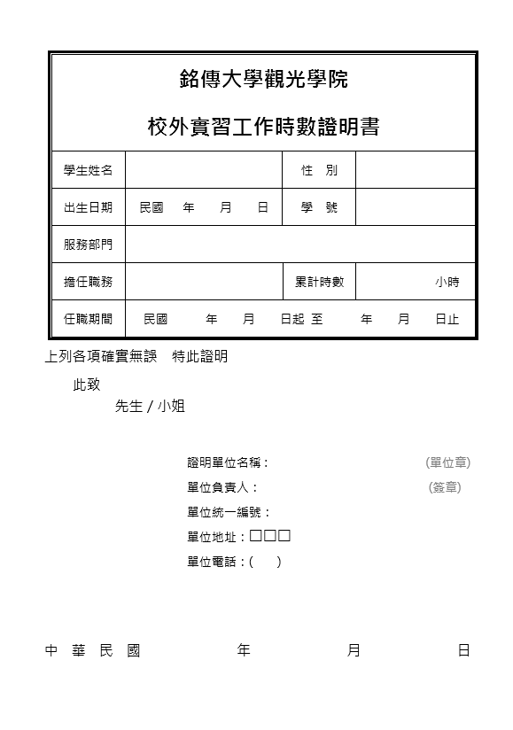
暑期實習工作證明書

Slide 10
實習工作時數表
三、主管章+公司章
二、須附時數證明或主管證明(需簽章)
一、請註明年分
2.
1.
3.

Slide 11
實習心得怎麼寫…
實習心得應包含紙本與電子檔
紙本－內文：請參閱觀院網站(以各系網站為主)
紙本－格式：以網頁檔案為主，勿擅自更改
例如：字體、行距
紙本－照片：6張服勤照片(自己需入鏡)
紙本－裝訂：左上角裝訂即可
電子檔－光碟：檔案須包含Word和PDF
光碟片上請寫班級、姓名、學號

Slide 12
休憩 or 觀光 or 餐旅
請修正為自己的科系

Slide 13
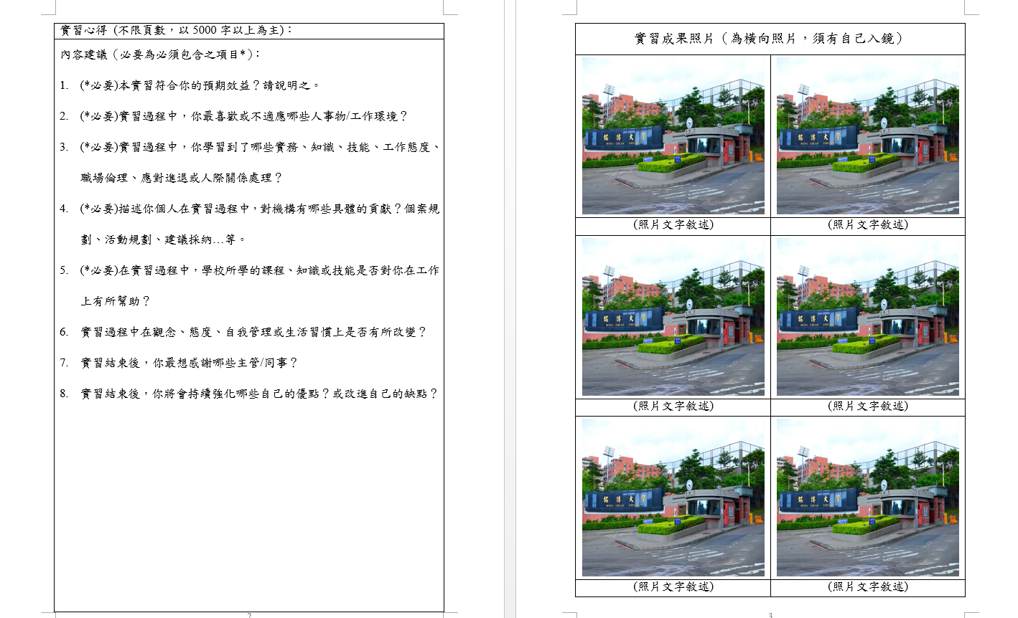
*照片6張，以一頁為主*

Slide 14
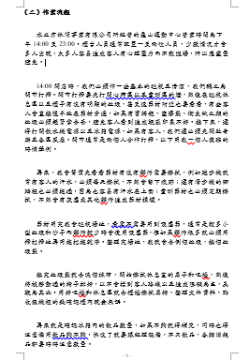
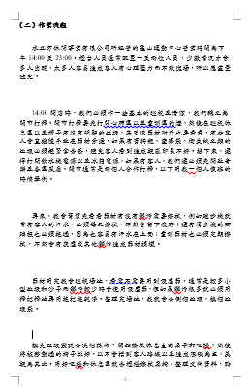
實習心得內文…
段落與段落間空一行即可(如左下圖)
禁止段落完隨便跳頁，留下底下一片空白

Slide 15
實習結束後…
感謝實習單位
開學應繳交…【資料皆可在各系網頁上下載】
實習協議書正本
保險影本(若無，請附上切結書)
實習工作證明書實習報告(紙本、電子檔)
考核表+各系實習雇主問卷
實習單位發函影本或是合約影本(請跟當初申請的秘書領取)
以上資料須確認同一繳回，若無請自行負責
請開學一週內(106/09/22星期五前)繳回以上資料給各系秘書，逾期視同未實習。

Slide 16
其他
請下載:觀光系實習表格
請下載:休憩系實習表格
請下載:餐旅系實習表格
有任何表格填寫問題請先至網頁尋找解答，若仍舊無法解決，請聯絡休憩系-冬鈺秘書
電話：(03)350-7001轉5095
Email：snoopy@mail.mcu.edu.tw
Q&A

Slide 17
謝謝聆聽

